Slide 1
Учебные и методические пособия по духовно-нравственным основам семьи для старшеклассников
Беспятова Л.А., методист ЦМС СДНВ ОЦДиК

Slide 2
Флоренская Тамара Александровна (1936-1999) православный русский психолог, доктор психологических наук (1994), действительный член Нью-Йоркской академии наук (1995). Окончила МГУ им. М.В. Ломоносова. До 1999 года работала ст. научным сотрудником в Психологическом институте РАО.
Этика и психология семейной жизни: программа курса
для старшеклассников (1997)
http://lib.cerkov.ru/preview/5940

Slide 3
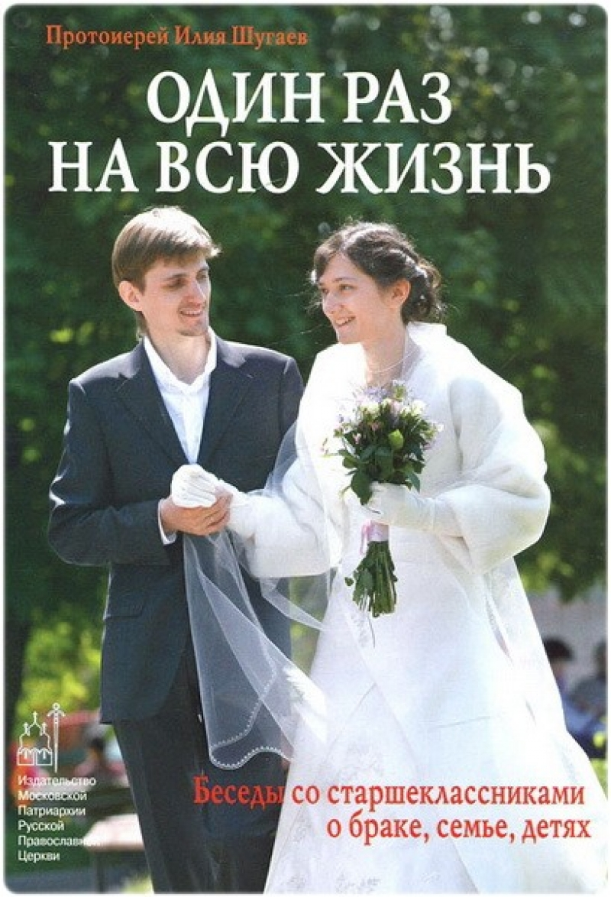
Протоиерей Илья Шугаев
Один раз на всю жизнь. Беседы со старшеклассниками о браке, семье, детях. М.: Издательский Совет Русской Православной Церкви, - 2005. В книге рассматриваются основы семейной жизни и решается ряд вопросов: отличия любви от влюбленности, первая любовь, как выбрать супруга, сколько должно быть детей, что разрушает семью, каким должен быть уклад семьи. Книга обращена прежде всего к неверующим молодым людям, стоящим на пороге взрослой жизни, но будет также интересна всем читателям, независимо от их веры или возраста.
http://razym.ru/semiyahobbi/love/116509-ilya-shugaev-odin-raz-na-vsyu-zhizn.html

Slide 4
Урбанович Любовь Николаевна
Урбанович Л.Н. Нравственные основы семьи и брака: учебно-методическое пособие / Л.Н. Урбанович. – Смоленск, 2007. – 328 с.
Урбанович Л.Н. Нравственные основы семьи и брака: учебная программа и методические рекомендации / Л.Н. Урбанович. – Смоленск: Изд-во ГОУ ДПОС «Смоленский областной институт усовершенствования учителей», 2007. – 44 с.
Программа имеет в основе экспериментальный вариант типовой программы «Этика и психология семейной жизни» (М., 1997 г.). Однако, автором внесены дополнения, изменения, разработки с учётом интересов современных старшеклассников; проблем, и, самое главное, с учётом духовно-нравственного ориентирования молодежи. Курс рассчитан на 2 года, 70 часов (1 час еженедельно).
http://www.docme.ru/doc/895102/nravstvennye-osnovy-sem._i-i-braka

Slide 5
Храмова Н.Г., Алексеева Г.Г., Сараева А.А., Алтушкина Т.А
Культура семьи. - М., 2009 В книге представлен материал, касающийся проблем современной российской семьи. Вопросы супружеских и детско-родительских отношений рассматриваются в контексте святоотеческой традиции. В содержание пособия интегрированы богословско-исторические и психолого-педагогические подходы изложения. Пособие предлагает молодым людям осознанно подойти к построению супружеских отношений и знакомит с культурными особенностями православной семьи.
https://eknigi.org/religija/164992-kultura-semi.html

Slide 6
УМК «Нравственные основы семейной жизни»
разработан Ивановской епархиальной комиссией по вопросам семьи (иеромонах Макарий Маркиш) совместно со специалистами Областного института развития образования и педагогами. Предназначен для старшеклассников общеобразовательных школ и учащихся профессионально-технических учебных заведений.
УМК содержит материалы для педагогов и для учащихся: программу курса, пособие-хрестоматию, контрольные задания, описание ситуационно-ролевых игр и дополнительные методические и учебные материалы.
Пособие-хрестоматия представляет собой замкнутый электронный документ, содержащий ссылки на учебные материалы различного рода и формата (тексты, репродукции картин, видео-сюжеты - всего более 70 позиций) и задания по каждому из них: 5 или 6 заданий на каждый из 11 тематических разделов программы. Оно найдет разнообразное применение в аудиторной, внеклассной и самостоятельной работе.
http://www.proshkolu.ru/lib/id/16219/

